Slide 1
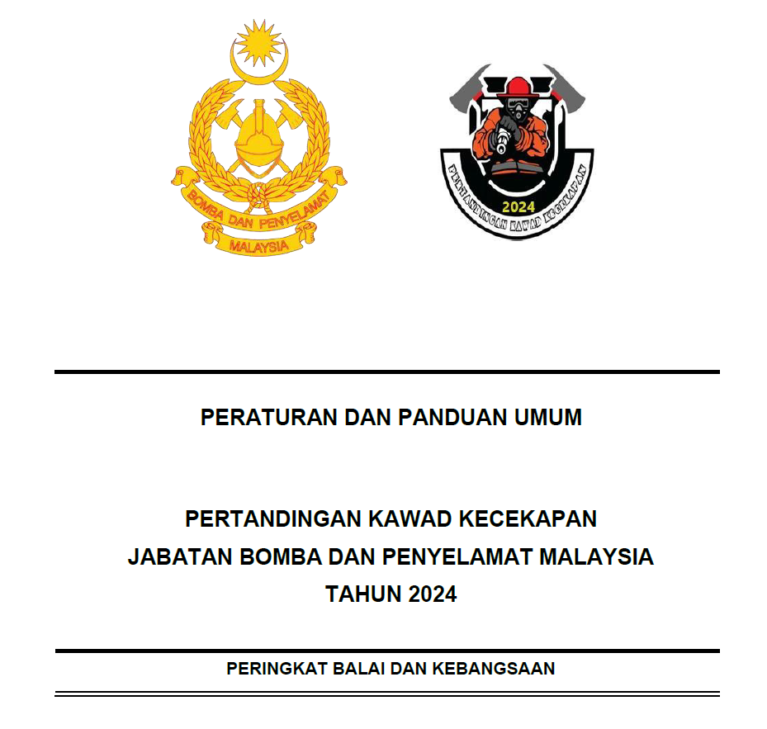

Slide 2
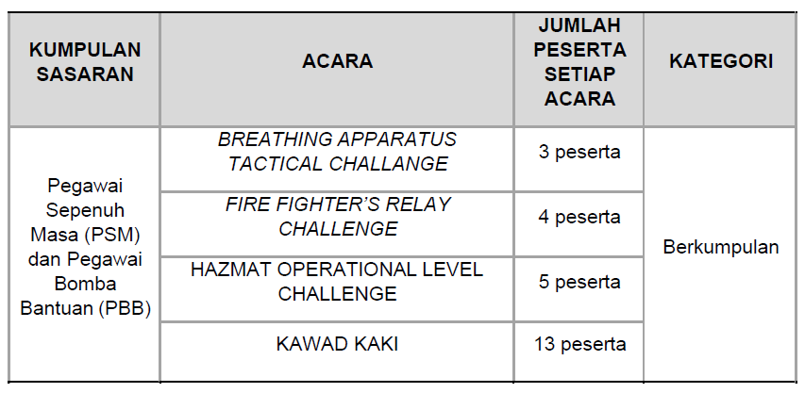
ACARA PERTANDINGAN KAWAD KECEKAPAN PERINGKAT BALAI

Slide 3
PECAHAN ACARA PERTANDINGAN KAWAD KECEKAPAN & BALAI TERLIBAT
ACARA | BALAI TERLIBAT | GRED JAWATAN | BILANGAN PESERTA | SYARAT TAMBAHAN
BREATHING APPARATUS TACTICAL CHALLANGE | BALAI B / C YANG ADA ANGGOTA WANITA BBP TAIPING BBP BAGAN SERAI BBP PARIT BUNTAR | 1 X PENYELIA KB22 / KB24 (KUP) 1 X KB19 / KB22 (KUP) 1 X KB19 / KB22 (KUP) (WANITA) | 3 PESERTA | 2 LELAKI & 1 WANITA
FIRE FIGHTER’S RELAY CHALLENGE | BALAI B BBP TAIPING | 4 X KB19 / KB22 (KUP) | 4 PESERTA | LELAKI
KAWAD KAKI | BALAI B BBP TAIPING | 1 X KETUA BALAI (PRADE COMMANDER) 1 X PENYELIA KB22 / KB24 (KUP) 11 X KB19 / KB22 (KUP) | 13 PESERTA | LELAKI
HAZMAT OPERATIONAL LEVEL CHALLENGE | SEMUA BALAI B & C | 1 X PENYELIA KB22 / KB24 / KB26 4 X KB19 / KB22 (KUP) | 5 PESERTA | LELAKI

Slide 4
JADUAL PERTANDINGAN KAWAD KECEKAPAN PERINGKAT BALAI
ACARA | JADUAL PERTANDINGAN | PERLAKSANAAN PERTANDINGAN
BREATHING APPARATUS TACTICAL CHALLANGE | SEPANJANG BULAN JUN - JULAI | SECARA MENGEJUT (TEST CALL)
HAZMAT OPERATIONAL LEVEL CHALLENGE | SEPANJANG BULAN JUN - JULAI | SECARA MENGEJUT (TEST CALL)
FIRE FIGHTER’S RELAY CHALLENGE | SEPANJANG BULAN JUN - JULAI | PENGADIL AKAN MAKLUM SEHARI SEBELUM PERTANDINGAN
KAWAD KAKI | SEPANJANG BULAN JUN - JULAI | PENGADIL AKAN MAKLUM SEHARI SEBELUM PERTANDINGAN

Slide 5
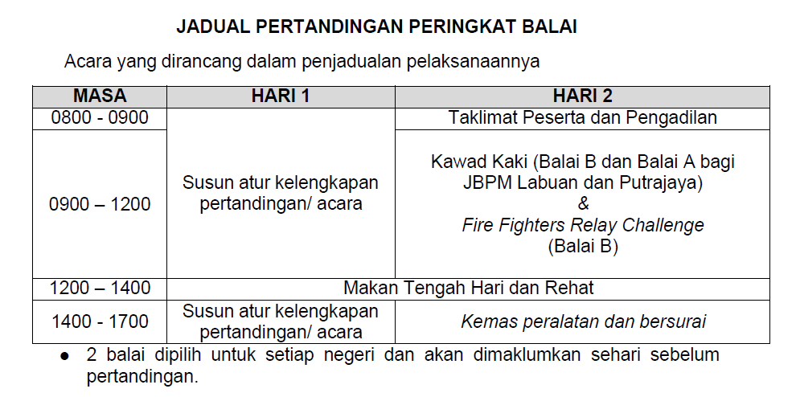

Slide 6
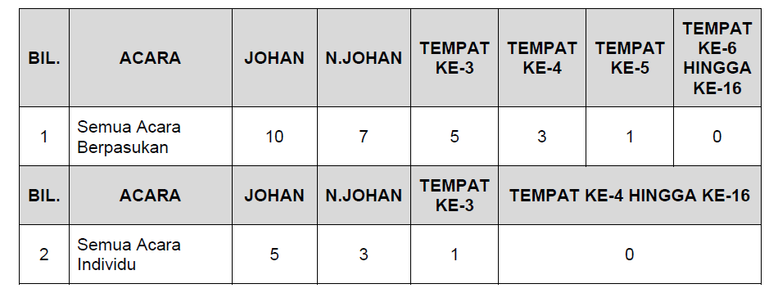
SKEMA PEMARKAHAN
Markah bagi acara yang dipertandingkan di peringkat balai dan peringkat kebangsaan akan dikumpul bagi menentukan Juara Keseluruhan.

Slide 7
LANTIKAN JAWATANKUASA PERTANDINGAN KAWAD KECEKAPAN PERINGKAT BALAI (ZON 2 PERAK)
ACARA | PENYELARAS ACARA (PEGAWAI ZON) | PEGAWAI TEKNIKAL
BREATHING APPARATUS TACTICAL CHALLANGE |  | PBK I (KUP) YUSRIZAL BIN CHU ABU BAKAR (BBP TRONG)
HAZMAT OPERATIONAL LEVEL CHALLENGE |  | PBK I SHAHRUL NIZAM BIN MURAD (BBP KAMUNTING)
FIRE FIGHTER’S RELAY CHALLENGE |  | PBK II (KUP) ZUKARNIN BIN ABDUL JAMIL PBK II MUHAMMAD SHAHRIL BIN SHAHARUDDIN (BBP TAIPING)
KAWAD KAKI |  | PBK II RIDWAN BIN SUDIN (BBP TAIPING) PBK II (KUP) MUHAMAD JAMIL BIN MD ISA (BBP KAMUNTING)

Slide 8
SESI TAKLIMAT ACARA
PERTANDINGAN KAWAD KECEKAPAN PERINGKAT BALAI (ZON 2 PERAK)
ACARA | TARIKH / MASA / TEMPAT | PEGAWAI TERLIBAT | PENYELARAS ACARA & PEGAWAI TEKNIKAL
BREATHING APPARATUS TACTICAL CHALLANGE |  | PENYELIA PASUKAN SETIAP BALAI | PBK I (KUP) YUSRIZAL BIN CHU ABU BAKAR (BBP TRONG)
HAZMAT OPERATIONAL LEVEL CHALLENGE |  | PENYELIA PASUKAN SETIAP BALAI | PBK I SHAHRUL NIZAM BIN MURAD (BBP KAMUNTING)
FIRE FIGHTER’S RELAY CHALLENGE |  | PENYELIA PASUKAN SETIAP BALAI | PBK II (KUP) ZUKARNIN BIN ABDUL JAMIL PBK II MUHAMMAD SHAHRIL BIN SHAHARUDDIN (BBP TAIPING)
KAWAD KAKI |  | PENYELIA PASUKAN SETIAP BALAI | PBK II RIDWAN BIN SUDIN (BBP TAIPING) PBK II (KUP) MUHAMAD JAMIL BIN MD ISA (BBP KAMUNTING)

